Slide 1

Technikum Kimeneti Vizsga
2025-2026
Munyire
Munkaruhakezelő Rendszer
Átfogó digitális megoldás munkaruhák nyilvántartására, készletkezelésére és kiadási folyamatok kezelésére
Fejlesztők
Commit-ok
github.com/munyire/Munyire
3 fő
59

Slide 2
Navigáció
Tartalomjegyzék
01
Projekt Bemutatása
02
Technológiai Stack
Célok és alkalmazási területek
Modern technológiák és eszközök
03
Rendszerarchitektúra
04
Adatbázis Terv
Felépítés és működés
Adatmodell és táblaszerkezet
05
Szerepkörök és Jogosultságok
06
Fő Funkciók
Hozzáférési szintek
Központi funkcionalitások
07
Biztonsági Megoldások
08
Fejlesztői Csapat
Adatvédelem és védelem
A projekt készítői

Slide 3
Fejezet 01
Projekt
Bemutatása
A Munyire rendszer célja és alkalmazási területe

Slide 4
Projekt Bemutatása
Projekt Áttekintés
Rendszer Célja
Kulcs Jellemzők
A Munyire egy átfogó munkaruhakezelő rendszer , amely a dolgozóknak kiadott munkaruhák teljes életciklusát kezeli – a nyilvántartástól a készletkezelésen át a kiadási és visszavételi folyamatokig, valamint a rendelések kezeléséig.
Valós idejű készletkövetés
Automatizált kiadás/visszavétel
Részletes jelentések
Projekt Kontextus
✓
Rendeléskezelés
A projekt célja egy stabil, biztonságos és kényelmesen használható webes felület létrehozása egy szakközépiskolai kimeneti vizsga keretében. Az első verzió egy SPA jellegű weboldal, amely a háttérben REST API-t használ.
Jogosultság-alapú hozzáférés
Architektúra
Szerepkörök
Adatbázis
SPA + REST API
3 szint
SQLite
Technológiai Fókusz
Node.js
Vue.js
Express.js
SQLite
JWT

Slide 5
Projekt Bemutatása
Probléma és Megoldás
Hagyományos Kihívások
Munyire Megoldások
Papír Alapú Nyilvántartás
Digitális Nyilvántartás
Manuális nyilvántartás vezetése, amely időigényes és hibalehetőségekkel teli
Teljesen digitális rendszer SQLite adatbázissal, gyors és pontos adatkezelés
Nehézkes Keresés
Valós Idejű Követés
Információk megtalálása lassú és nehézkes, különösen nagy mennyiségű adat esetén
Azonnali készletinformáció minden ruhatípusról és mennyiségről
Automatizált Folyamatok
Készlethiányok
Kiadási és visszavételi folyamatok automatizálása minőségellenőrzéssel
Nincs valós idejű készletinformáció, gyakran kifogyott munkaruhák
Részletes Jelentések
Átláthatatlanság
Átfogó statisztikák és kimutatások a teljes rendszerről
Nincs áttekintés a munkaruhák állapotáról és eloszlásáról

Slide 6

Fejezet 02
Technológiai
Stack
Modern technológiák és eszközök a hatékony fejlesztésért

Slide 7
Technológiai Stack
Backend Technológiák
Node.js
Express.js
Sequelize ORM
Futtatókörnyezet
Webes Keretrendszer
Adatbázis ORM
JavaScript alapú szerveroldali futtatókörnyezet, amely lehetővé teszi a gyors és skálázható alkalmazások fejlesztését.
Minimalista webes keretrendszer REST API végpontok létrehozásához, middleware támogatással.
Promise-alapú ORM relációs adatbázisok kezeléséhez, modellek és migrációk támogatásával.
ES6+
Async/Await
Event-driven
RESTful
Middleware
Routing
Models
Migrations
Relations
SQLite
JWT
bcrypt
Adatbázis
Hitelesítés
Jelszó Hash-elés
Könnyűsúlyú, beágyazott SQL adatbázismotor, amely fájl alapú tárolást biztosít.
JSON Web Token alapú hitelesítés biztonságos felhasználói azonosításhoz és jogosultságkezeléshez.
Salt-alapú jelszó hash-elési könyvtár, amely biztonságos tárolást biztosít a felhasználói jelszavaknak.
File-based
Zero-config
ACID
Token-based
Stateless
Secure
Salt + Hash
Adaptive
Secure
Fejlesztői Eszközök
6+
100%
cors (CORS kezelés) • nodemon (auto-restart)
Könyvtár
JavaScript

Slide 8
Technológiai Stack
Frontend Technológiák
Vue.js Framework
SPA Jelleg
Progresszív JavaScript Keretrendszer
Single Page Application architektúra, ahol az alkalmazás egyetlen oldalon fut, és dinamikusan tölti be a tartalmat.
A Vue.js egy progresszív JavaScript keretrendszer, amely komponens-alapú architektúrát biztosít interaktív felhasználói felületek építéséhez. Reaktív adatkötés, virtuális DOM és gazdag ökoszisztémája miatt ideális választás SPA alkalmazásokhoz.
Gyors navigáció
Fluid felhasználói élmény
Csökkent szerverterhelés
Komponens-alapú
Reaktív
Újrafelhasználható komponensek moduláris felépítéshez
Automatikus UI frissítés adatváltozások esetén
REST API
Vue Router
Pinia Store
JSON formátumú kommunikáció a frontend és backend között HTTP protokollon keresztül.
Kliens-oldali routing dinamikus navigációhoz
Állapotkezelés és adatmegosztás komponensek között
GET / POST / PUT / DELETE
JSON adatcsere
Token alapú auth
Reszponzív Dizájn
Modern, mobilbarát felület, amely alkalmazkodik különböző képernyőméretekhez.
UI/UX Fókusz
27.9%
100%
Modern dizájn • Intuitív navigáció • Gyors válaszidő
Vue.js
Reszponzív

Slide 9
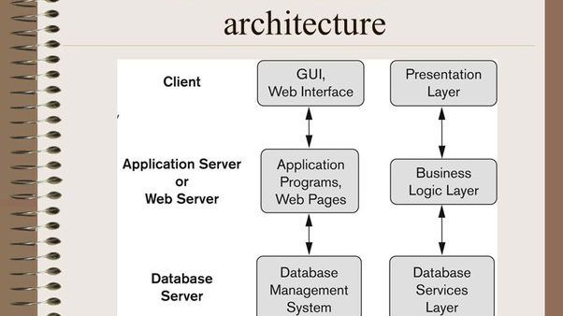
Fejezet 03
Rendszer
architektúra
A rendszer felépítése és működése

Slide 10
Rendszerarchitektúra
Rendszerarchitektúra Ábra
Réteges Architektúra
Kommunikáció
Kliens Réteg
HTTP/HTTPS
Böngésző
Protokoll a kliens-szerver kommunikációhoz
Felhasználói interfész megjelenítése, felhasználói interakciók kezelése
JSON
Frontend Réteg
Adatcsere formátum strukturált adatokhoz
Vue.js SPA
Komponensek renderelése, állapotkezelés, API hívások
JWT Token
API Réteg
Hitelesítési token minden kéréshez
Express.js REST API
Végpontok kezelése, kérések validálása, válaszok generálása
Backend Logika
Node.js + Sequelize
Üzleti logika végrehajtása, adatbázis műveletek, hitelesítés
Előnyök
Adatbázis Réteg
Skálázhatóság – Könnyű bővítés
SQLite
Karbantarthatóság – Réteges felépítés
Adatok perzisztens tárolása, lekérdezések végrehajtása
Tesztelhetőség – Izolált komponensek
Biztonság – Központi hitelesítés

Slide 11

Fejezet 04
Adatbázis
Terv
Adatmodell és táblaszerkezet

Slide 12
Adatbázis Terv
Adatbázis Séma
Dolgozok
Ruhak
Raktar
DolgozoID
PK
Cikkszam
PK
RaktarID
PK
DNev
STRING
Fajta
STRING
Cikkszam
FK
Email
STRING
Szin
STRING
Minoseg
ENUM
Telefonszam
STRING
Meret
STRING
Mennyiseg
INTEGER
Nem
STRING
Munkakor
STRING
Szerepkor
ENUM
FelhasznaloNev
STRING
JelszoHash
Minőségi kategóriák:
STRING
Készlet és minőség a Raktar táblában
Új
Jó
Használt
RuhaKiBe
Rendelesek
Kapcsolatok
RuhaKiBeID
PK
RendelesID
PK
Ruhak ↔ Raktar
DolgozoID
FK
Cikkszam
FK
1:N kapcsolat (Cikkszam FK)
Cikkszam
FK
RDatum
DATE
Dolgozok ↔ RuhaKiBe
KiadasDatum
DATE
Mennyiseg
INTEGER
1:N kapcsolat (DolgozoID FK)
VisszaDatum
DATE?
Statusz
ENUM
Ruhak ↔ RuhaKiBe
Indok
STRING
1:N kapcsolat (Cikkszam FK)
Mennyiseg
INTEGER
Ruhak ↔ Rendelesek
RuhaMinoseg
Státuszok:
1:N kapcsolat (Cikkszam FK)
STRING
Leadva
Teljesítve
Lemondva

Slide 13

Fejezet 05
Szerepkörök és
Jogosultságok
Hozzáférési szintek és felhasználói típusok

Slide 14
Szerepkörök és Jogosultságok
Háromszintű Jogosultsági Rendszer
Dolgozo
Manager
Admin
Alap felhasználói szint
Kezelői szint
Rendszergazdai szint
Bejelentkezés
Minden Dolgozo Jogosultság
Minden Manager Jogosultság
Saját fiókba való belépés
+ kibővített funkciók
+ teljes körű kezelési jogok
Saját Ruháim
Dashboard
Dolgozók Kezelése
Csak olvasási hozzáférés a saját munkaruhákhoz
Alap statisztikák és kimutatások megtekintése
Teljes körű dolgozói adatkezelés (CRUD)
Alapadatok
Készlet Megtekintés
Készlet Kezelése
Saját személyes adatok megtekintése
Teljes készlet áttekintése
Teljes körű készletkezelés (CRUD)
Kiadás/Visszavétel
Rendelések Kezelése
Ruhák kiadása és visszavétele rögzítése
Teljes körű rendeléskezelés (CRUD)
Dolgozók Ruhái
Rendszerlogok
Más dolgozók munkaruháinak megtekintése
Rendszeresemények nyomon követése (tervezett)
Rendelések Kezelése
Haladó Jelentések
Rendelések létrehozása és státusz módosítása
Részletes statisztikák és analitika (tervezett)
Egyszerű Jelentések
Alapvető statisztikai kimutatások
Jogosultságok:
3
Jogosultságok:
10+
Jogosultságok:
Teljes
Fontos Megjegyzés
3
100%
A jogosultságot a Szerepkor mező határozza meg (Dolgozo/Manager/Admin)
Szint
Biztonságos

Slide 15

Fejezet 06
Fő
Funkciók
A rendszer központi funkcionalitásai

Slide 16
Fő Funkciók
Készletkezelés és Nyilvántartás
Készlet Nyilvántartás
Munkaruhák Kiadása
Minőségi Kategóriák
Teljes körű készletkezelés ruhatípusok és mennyiségek szerint, valós idejű frissítésekkel.
Egyszerű és gyors kiadási folyamat dolgozóknak, automatikus készletcsökkentéssel.
Új
Ruhatípusok kezelése
Dolgozó kiválasztása
Teljesen új, még nem használt munkaruha
Mennyiségi nyilvántartás
Ruha kiválasztása
Valós idejű frissítések
Automatikus rögzítés
Jó
Használt, de jó állapotú munkaruha
Munkaruhák Visszavétele
Rendelések Kezelése
Visszavételi folyamat minőségellenőrzéssel és automatikus készletnöveléssel.
Készletutánpótlási rendelések kezelése státuszkövetéssel és értesítésekkel.
Használt
Viseltes, de még használható munkaruha
Minőség rögzítése
Rendelés létrehozása
Állapot kategórizálás
Státusz követés
Automatikus frissítés
Teljesítés rögzítése
Jelentések és Kimutatások
Rendelés Státuszok
Átfogó statisztikák és kimutatások a rendszer teljes körű áttekintéséhez.
Leadva
Teljesítve
Készlet Jelentés
Dolgozói Kimutatás
Tranzakciók
Lemondva

Slide 17
Fő Funkciók
Modulok és Oldalak
Bejelentkezés
Dashboard
Készlet
Kiadás/Visszavétel
Biztonságos bejelentkezési felület JWT token alapú hitelesítéssel
Áttekintő irányítópult statisztikákkal és gyors linkekkel
Teljes körű készletkezelés és nyilvántartás
Munkaruhák kiadása és visszavétele rögzítése
Mindenki
Manager
Admin
Megtekintés
Kezelés
Manager
Admin
Dolgozók
Saját Ruháim
Rendelések
Jelentések
Dolgozói adatok kezelése és nyilvántartása
Személyes munkaruhák megtekintése és nyomon követése
Készletutánpótlási rendelések kezelése
Statisztikák és kimutatások generálása
Megtekintés
Kezelés
Dolgozo
Manager
Admin
Manager
Admin
Egyszerű
Haladó
Megtekintés
Kezelés
Mindenki
Csak olvasási jogosultság
Teljes CRUD jogosultság
Minden szerepkör számára

Slide 18

Fejezet 07
Biztonsági
Megoldások
Adatvédelem és hozzáférés-védelem

Slide 19
Biztonsági Megoldások
Biztonsági Rendszer
bcrypt Hash-elés
JWT Tokenek
Biztonsági Rétegek
Salt-alapú jelszó hash-elés a biztonságos tárolásért.
JSON Web Token alapú hitelesítés stateless működéssel.
01
Hitelesítés
Salt generálás
Token alapú auth
Felhasználónév + jelszó → JWT token
Adaptive hashing
Lejárat kezelés
Szivárgás elleni védelem
Aláírás ellenőrzés
02
Autorizáció
Token validálás + szerepkör ellenőrzés
Védett Végpontok
Szerepkör Alapú Hozzáférés
03
Hozzáférés Védelem
Middleware által védett API végpontok token ellenőrzéssel.
RBAC (Role-Based Access Control) implementáció három szinten.
Saját adatokhoz való korlátozás
Token validálás
Dolgozo/Manager/Admin
04
Adat Titkosítás
401/403 válaszok
Jogosultság ellenőrzés
Jelszavak hash-elve tárolva
Automatikus elutasítás
API szintű védelem
Adatvédelmi Szabályok
Szigorú adatvédelmi szabályok biztosítják, hogy minden felhasználó csak a saját adataihoz férjen hozzá.
GDPR Kompatibilitás
Saját Adatok
Saját Ruhák
Személyes adatok védelme
Dolgozó csak saját adatait érheti el
Csak saját munkaruhák megtekintése
Hozzáférés korlátozása
Biztonságos tárolás

Slide 20
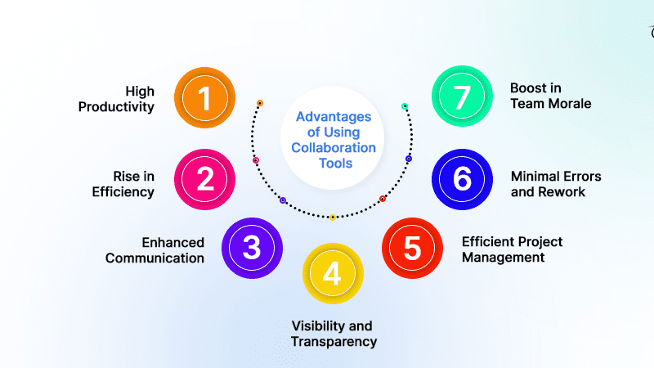
Fejezet 08
Fejlesztői
Csapat
A projekt készítői

Slide 21
Fejlesztői Csapat
Csapat Bemutatása
Györe Norbert
Lakatos Ferenc Marcell
Turkovics Gergő
Fejlesztési Idővonal
Full-Stack Fejlesztő
Frontend Fejlesztő
Backend Fejlesztő
Dec 2025
Főbb Feladatok
Főbb Feladatok
Backend architektúra, API fejlesztés, adatbázis tervezés
Főbb Feladatok
Frontend fejlesztés, UI/UX tervezés, komponensek
Projekt Indítás
Backend logika, biztonsági megoldások, API végpontok
Repository létrehozás, tervezés
Technológiák
Technológiák
Jan 2026
Node.js
Express
Sequelize
Technológiák
Vue.js
Pinia
REST API
JWT
bcrypt
SQLite
Intenzív Fejlesztés
Backend és frontend fejlesztés
GitHub:
@susushitb
GitHub:
@IsekaiLord
GitHub:
@GERYY122
Feb 2026
Fejlesztési Módszertan
Befejezés és Tesztelés
UI finomhangolás, dokumentáció
Git Verziókezelés
GitHub Együttműködés
Agilis Fejlesztés
Branch Stratégia
Projekt Adatok
Időtartam:
3 hónap
Commit-ok:
59
Branch-ek:
2
Közreműködők:
5

Slide 22

Fejlesztői Csapat
Projekt Statisztikák
Nyelvek
59
5
JavaScript
70.8%
Commit
Közreműködő
Vue
27.9%
Kódeloszlás
CSS
1.2%
HTML
0.1%
Kódminőség
Dokumentáltság:
Magas
Tesztlefedettség:
Alap
Karbantarthatóság:
Jó

Slide 23

Köszönjük a
Figyelmet!
Kérdések és Válaszok
Web
GitHub
Email
github.com/munyire
/munyire/Munyire
Elérhető a GitHubon
MIT License
2025-2026
Technikusi Vizsga
Munyire
Munkaruhakezelő Rendszer

